Slide 1





Используй шаблон мудро!
Для правильной презентации соблюдай 4 базовых правила
Выравнивай
Фото
Выравнивай объекты не «на глаз», а используя направляющие
Используй изображения
в хорошем качестве
Чтобы их включить, зайди
во вкладку «Вид» — «Направляющие»
Важно!
Шрифт и его размеры
Не должно быть видно пикселей!
Выбрали стандартный шрифт, который есть на всех компьютерах
Красные направляющие
Будь вежлив с фото!
Обозначают границы слайда.
Не размещай контент за их пределами
Когда растягиваешь изображения, не сужай их и не меняй пропорции. Чтобы увеличить изображение пропорционально, зажми shift и тяни за угол
Segoe UI Semibold — заголовки, подзаголовки, крупные цифры
Серые направляющие
Перемещай их, чтобы выровнять контент. Если нужны еще направляющие, нажми правой кнопкой мыши, выбери «Сетка
и направляющие»
Segoe UI — основной текст
Слева от слайда разместили подсказки
по выбору размера шрифта
Важно!
Старайся выравнивать все элементы
на слайде по горизонтальным
и вертикальным линиям
Фото можно обрезать
Цвета
Выдели фото, зайди в «Формат рисунка» — «Обрезать»
Все фирменные цвета вшиты в палитру
Если нажмешь на стрелочку
вниз, то сможешь обрезать
по пропорциям
или по конкретной фигуре
Слева от слайда разместили подсказки
по выбору цвета

Slide 2
ПРИМЕРЫ ЗАПОЛНЕНИЯ СЛАЙДОВ ШАБЛОНА
Важно удалить эти слайды, когда спикер будет пользоваться шаблоном. Это примеры, которые помогут спикеру сделать качественную презентацию

Slide 3
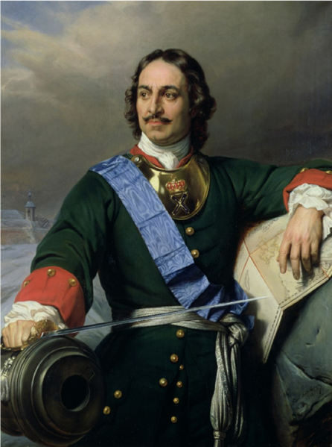
ВЕРНО ИЛИ НЕВЕРНО?
Военная служба по призыву возникла в России при Петре I

Slide 4
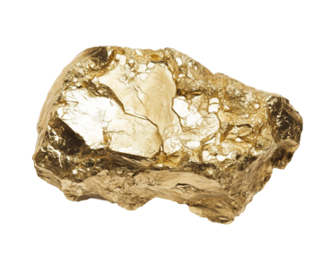
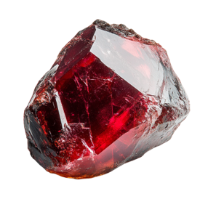
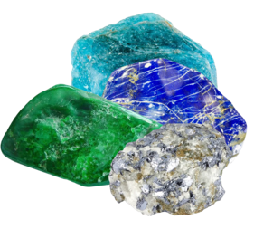
БАЙКАЛ — КЛАДОВАЯ ПОЛЕЗНЫХ ИСКОПАЕМЫХ
Золото
Гранат
Минералы
Апатит, диопсид, нефрит, графит, лазурит, молибденит

Slide 5

ЭКОЛОГИЧНЫЙ ОБРАЗ ЖИЗНИ
Откажитесь от покупки ненужного
Сократите количество потребляемых товаров
Используйте повторно
Сдавайте на переработку
Почините

Slide 6
ДЕНЬ ЗАЩИТНИКА ОТЕЧЕСТВА
1922
1946
1949-1992
13 марта 1995
День Красной армии
День Советской армии
День Советской армии и Военно-морского флота
День защитника Отечества

Slide 7
СО СЛЕДУЮЩЕГО СЛАЙДА
НАЧИНАЕТСЯ ШАБЛОН
Оставьте и заполните только те слайды, которые вам подходят. Копируйте каждый слайд столько раз, сколько он вам понадобится.
Если у вас возникнут вопросы по заполнению шаблона —
напишите нам в Телеграм: @Znanielecture

Slide 8

НАЗВАНИЕ ЛЕКЦИИ В ДВЕ ИЛИ ТРИ СТРОКИ
ФИО лектора
Тут регалии, звания и другое описание

Slide 10

ПОНЯТНЫЙ ЗАГОЛОВОК В ДВЕ СТРОКИ
Понятный подзаголовок, который описывает самую суть текста
А тут уже текст, пояснение. В тексте только самая важная информация, остальное можно проговорить устно. Убираем лишние слова, стараемся писать кратко, ёмко и понятно

Slide 11

ПОНЯТНЫЙ ЗАГОЛОВОК В ДВЕ СТРОКИ
Понятный подзаголовок, который описывает самую суть текста
А тут уже текст, пояснение. В тексте только самая важная информация, остальное можно проговорить устно. Убираем лишние слова, стараемся писать кратко, ёмко и понятно

Slide 12
ПОНЯТНЫЙ ЗАГОЛОВОК В ОДНУ ИЛИ ДВЕ СТРОКИ
Понятный подзаголовок
Понятный подзаголовок
Понятный подзаголовок
А тут уже текст, пояснение
А тут уже текст, пояснение
А тут уже текст, пояснение

Slide 13
ПОНЯТНЫЙ ЗАГОЛОВОК
В ОДНУ ИЛИ ДВЕ СТРОКИ
Пояснение к нему. Важно раскрыть суть заголовка или раздела, который идет дальше по содержанию

Slide 14

ПОНЯТНЫЙ ЗАГОЛОВОК
В ОДНУ ИЛИ ДВЕ СТРОКИ
Пояснение к нему. Важно раскрыть суть заголовка или раздела, который идет дальше по содержанию

Slide 15



ПОНЯТНЫЙ ЗАГОЛОВОК В ОДНУ ИЛИ ДВЕ СТРОКИ
Понятный подзаголовок
Понятный подзаголовок
Понятный подзаголовок
А тут уже текст, пояснение. В тексте только самая важная информация, остальное можно проговорить устно.
А тут уже текст, пояснение. В тексте только самая важная информация, остальное можно проговорить устно.
А тут уже текст, пояснение. В тексте только самая важная информация, остальное можно проговорить устно.

Slide 16
Таймлайн
ПОНЯТНЫЙ ЗАГОЛОВОК В ОДНУ ИЛИ ДВЕ СТРОКИ
1 ноября 2024
12 декабря 2024
10 января 2025
3 марта 2025
Понятный подзаголовок
Понятный подзаголовок
Понятный подзаголовок
Понятный подзаголовок
А тут уже текст.
В тексте только самая важная информация, остальное можно проговорить устно.
А тут уже текст.
В тексте только самая важная информация, остальное можно проговорить устно.
А тут уже текст.
В тексте только самая важная информация, остальное можно проговорить устно.
А тут уже текст.
В тексте только самая важная информация, остальное можно проговорить устно.

Slide 17
Крупными буквами название самой лекции в две или три строки
ФИО лектора
+7 999 999 99 99

Slide 18
Чтобы оставаться на связи,
подписывайтесь по ссылке
ВКонтакте
Telegram
@ник
@ник

